Slide 1
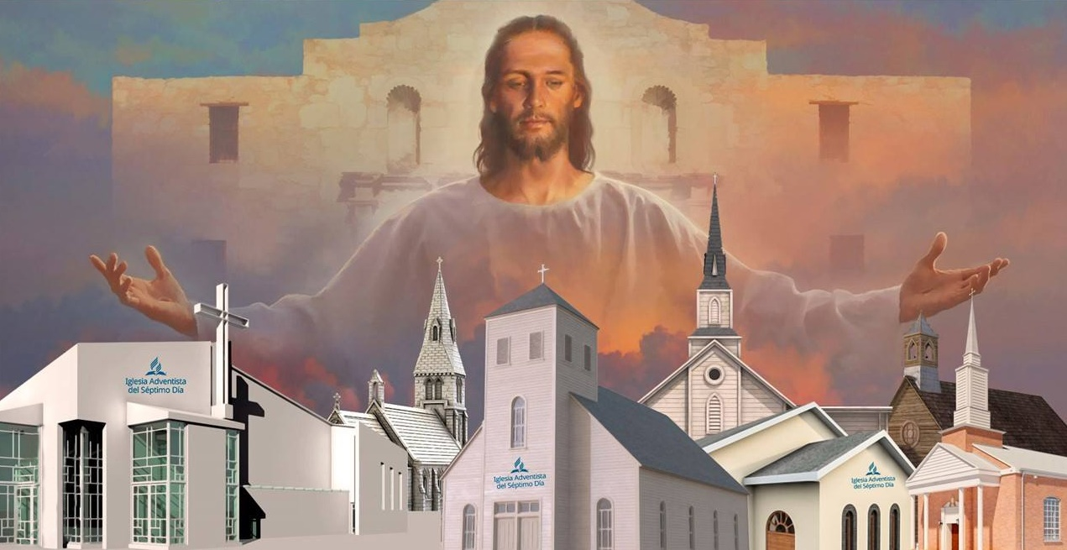
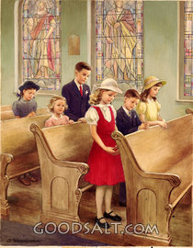
BISERICA ŞI EDUCAŢIA
Studiul 9 pentru
28 noiembrie 2020

Slide 2
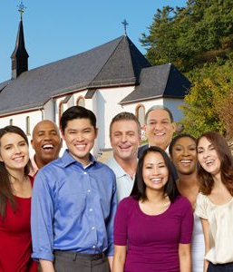
„Dimpotrivă, ne-am arătat blânzi în mijlocul vostru, ca o doică ce-şi creşte cu drag copiii.
Astfel, în dragostea noastră fierbinte pentru voi, eram gata să vă dăm nu numai Evanghelia lui Dumnezeu, dar chiar şi viaţa noastră, atât de scumpi ne ajunseserăţi.” (1 Tesaloniceni 2:7,8)

Slide 3
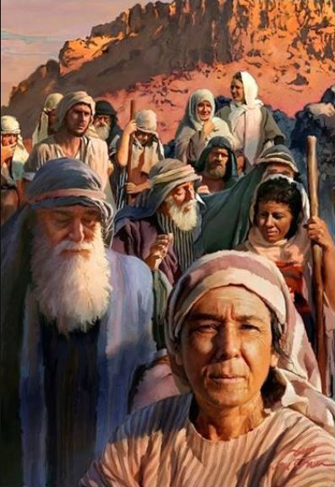
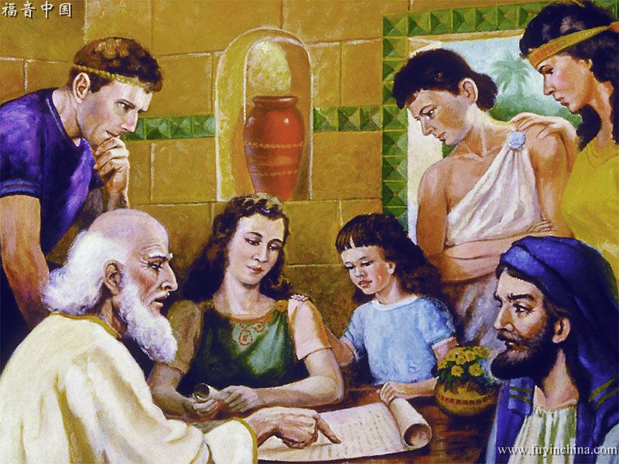
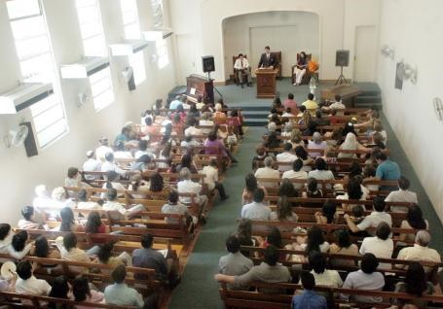
Înaintea lui Isus, poporul lui Dumnezeu era constituit - în principal - de un grup etnic: poporul lui Israel.
Isus a instituit un nou model al poporului lui Dumnezeu: Biserica. La început, s-au întâlnit în grupuri mici în casele credincioşilor.
Biserica este o universitate pentru cei care pier în ignoranţă şi întuneric spiritual, o universitate în care suntem chemaţi cu toţii să ne înscriem ca elevi pe viaţă, să învăţăm de la Isus din Nazaret, Marele Învăţător.
Să vedem cum vede Isus.
Să trăim cum ne-a învăţat Isus.
Să slujim cum ne-a arătat Isus
Să căutăm adevărul care este în Isus.
Să-L împărtăşim pe Isus.

Slide 4
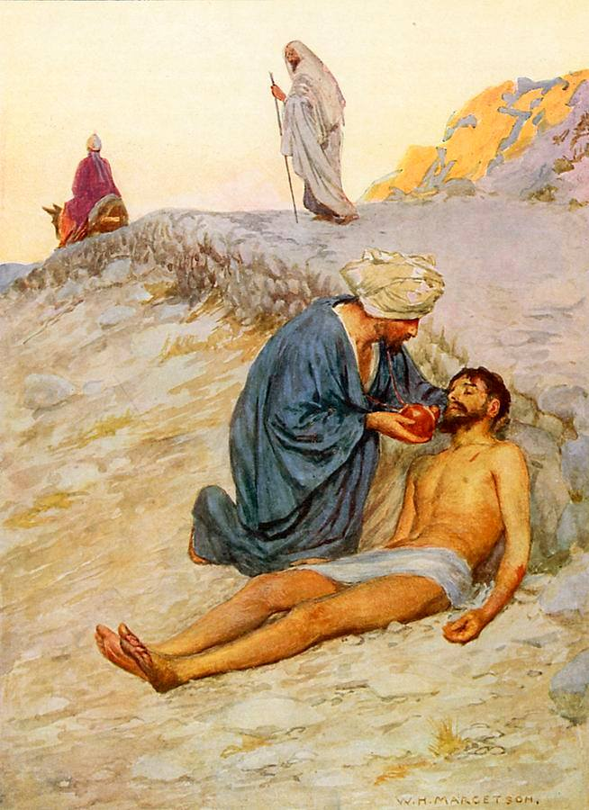
SĂ VEDEM CUM VEDE ISUS
„Dar un samaritean, care era în călătorie, a venit în locul unde era el şi, când l-a văzut, i s-a făcut milă de el.” (Luca 10:33)
Ce ne poate determina să „ni se facă milă”?
Isus vede oamenii din jurul nostru ca oameni care au nevoie şi ne invită să le îndeplinim nevoia.
Biserica a fost binecuvântată cu mari adevăruri doctrinare care ne ajută să înţelegem mai bine voia şi promisiunile lui Dumnezeu. Cu toate acestea, aceste cunoştinţe, de la sine, nu ne determină să îi tratăm pe alţii cu amabilitate şi fără prejudecăţi.
A vedea cum vede Isus înseamnă să îndepărtăm privirea de la noi înşine şi să privim la Cruce. Prin această prismă, putem întrezări valoarea pe care fiecare om o are în ochii lui Dumnezeu (Filipeni 2:3-4).

Slide 5
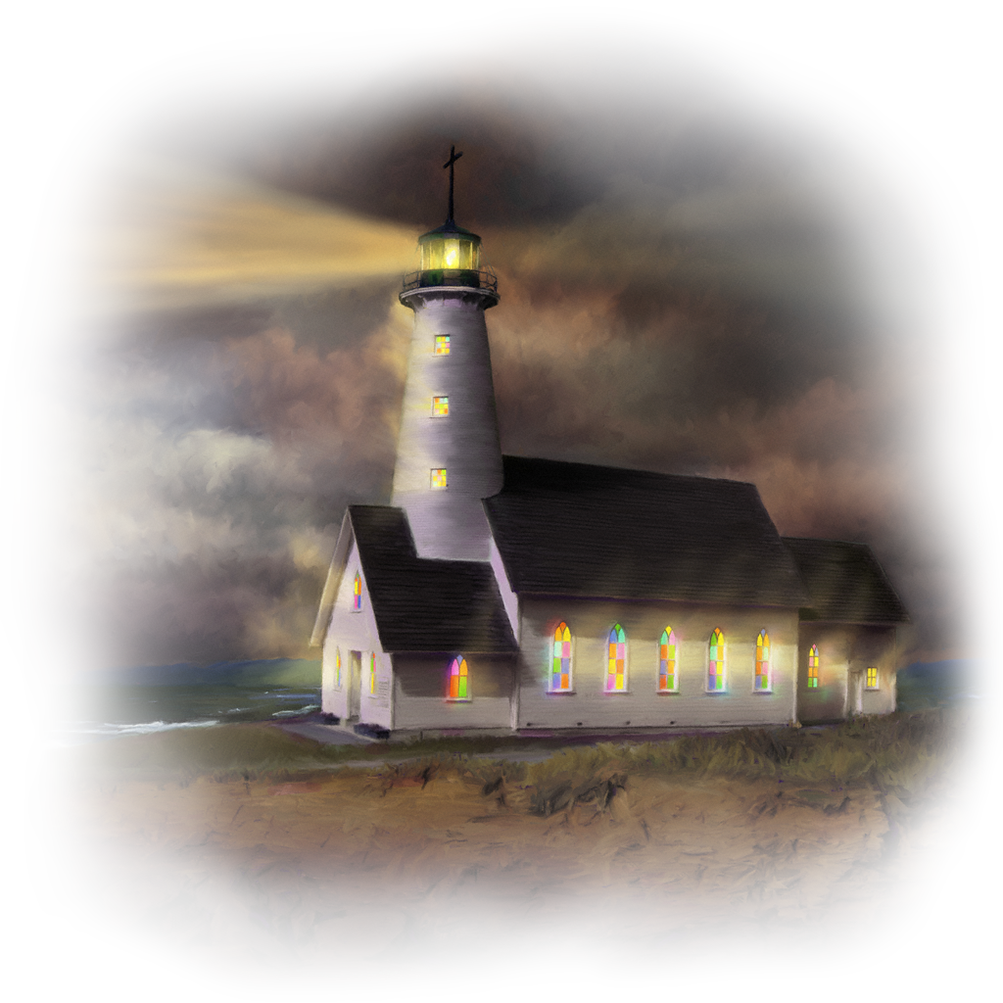
SĂ TRĂIM CUM NE-A ÎNVĂŢAT ISUS
„Tot aşa să lumineze şi lumina voastră înaintea oamenilor, ca ei să vadă faptele voastre bune şi să slăvească pe Tatăl vostru, care este în ceruri.” (Matei 5:16)
Isus ne invită să strălucim aşa cum o face un oraş de pe vârful unui munte în întunericul nopţii.
Trăim într-o lume întunecată de păcat, ruină morală şi întuneric spiritual. Misiunea bisericii este de a aduce speranţă în toate colţurile lumii.
Cum trebuie să fim noi, membrii trupului lui Hristos, pentru a reflecta bunătatea lui Dumnezeu faţă de alţii astfel încât această lumină să fie eficientă (vezi Matei 5:3-12)?
Umili
Blânzi
Înţelepţi
Drepţi
Miloşi
Curaţi
Împăciuitori
Curaţi
Determinaţi

Slide 6
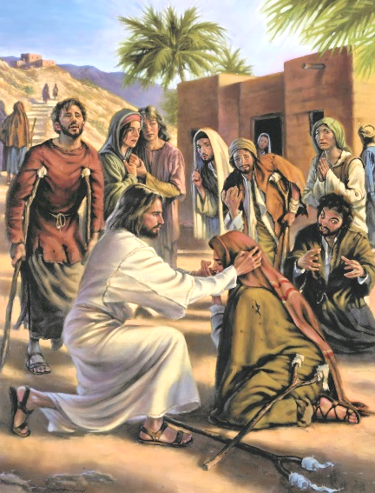
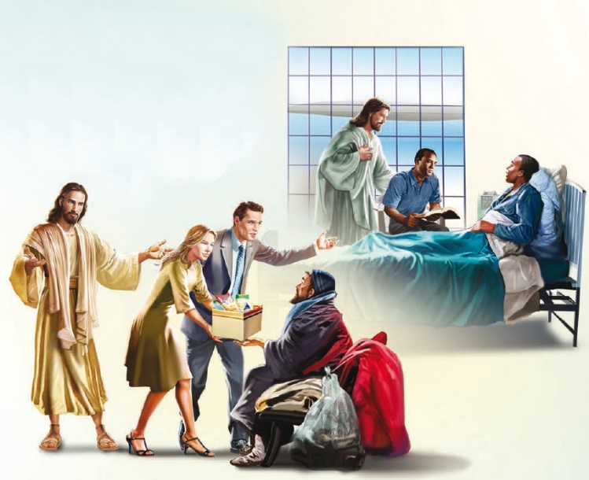
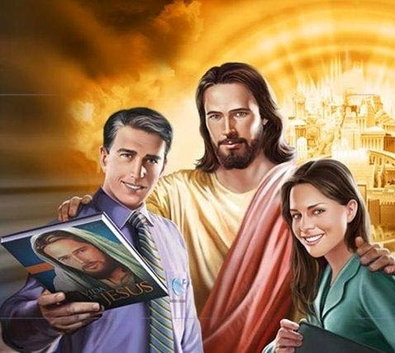
SĂ SLUJIM CUM NE-A ARĂTAT ISUS
„Vă dau o poruncă nouă: Să vă iubiţi unii pe alţii; cum v-am iubit Eu, aşa să vă iubiţi şi voi unii pe alţii.” (Ioan 13:34)
Misiunea lui Isus (prezentată în Luca 4:18-19) a constat în îngrijirea celor săraci, în ajutorarea celor cu inima zdrobită, în vindecarea bolnavilor şi în eliberarea celor robiţi de păcat.
Urmând exemplul său, suntem chemaţi să ne iubim unii pe alţii. Şi nu numai asta, ci şi să ne iubim semenii, îngrijindu-i şi suplinindu-le - în măsura posibilităţilor noastre - nevoile fizice şi spirituale.
În calitate de ucenici ai Învăţătorului, trebuie să arătăm continuu aceeaşi empatie faţă de ceilalţi pe care a arătat-o El, lucrând mereu pentru mântuirea sufletelor.

Slide 7
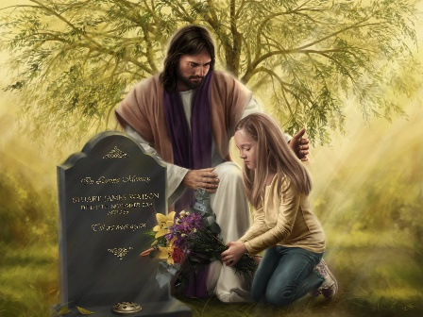
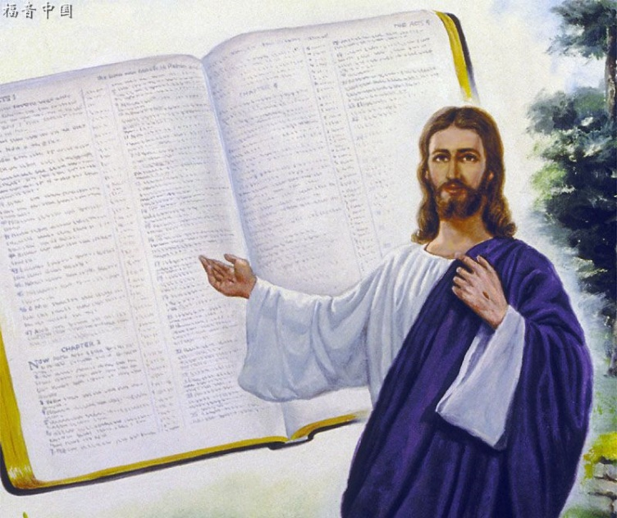
SĂ CĂUTĂM ADEVĂRUL CARE ESTE ÎN ISUS
„Povăţuieşte-mă în adevărul Tău şi învaţă-mă, căci Tu eşti Dumnezeul mântuirii mele, Tu eşti totdeauna nădejdea mea!” (Psalmii 25:5)
Dumnezeu a pus în umanitate o curiozitate înnăscută şi o dorinţă nestăvilită de a învăţa continuu. „Ochiul nu se mai satură privind şi urechea nu oboseşte auzind” (Eclesiastul 1:8; 3:11).
Căutăm răspunsuri care să răspundă la cele mai importante întrebări ale noastre: Cine suntem? De ce suntem aici? Cum ar trebui să trăim? Ce se întâmplă când murim? De ce există rău şi suferinţă?
Ce sursă mai bună de informaţii pentru a găsi răspunsul adevărat la aceste întrebări decât Cel care S-a declarat Adevărul absolut? „Iisus i-a spus: Eu sunt Calea, Adevărul şi Viaţa; nimeni nu vine la Tatăl decât prin mine” (Ioan 14:6).
Educaţia creştină include conducerea oamenilor către adevăr prin căutarea răspunsurilor în Biblie, cartea care conţine adevărul pe care ni l-a transmis Isus.

Slide 8
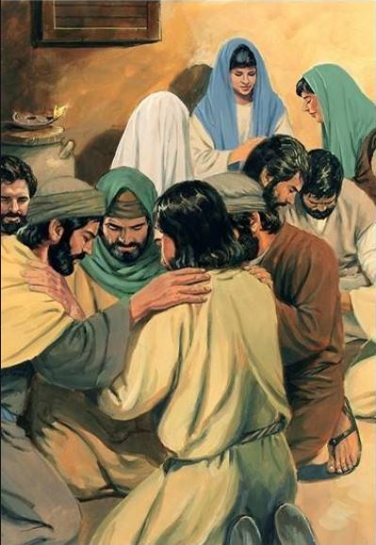
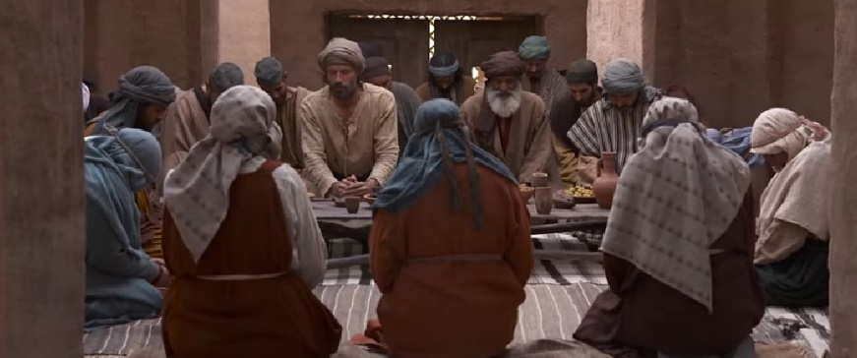
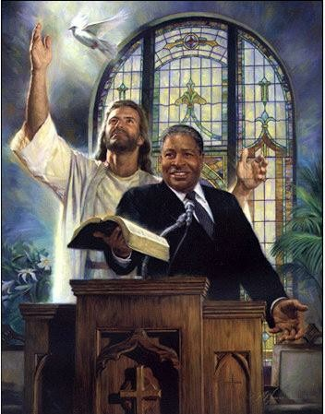
SĂ-L ÎMPĂRTĂŞIM PE ISUS
„Căci, acolo unde sunt doi sau trei adunaţi în Numele Meu, sunt şi Eu în mijlocul lor.” (Matei 18:20)
Primii creştini s-au întâlnit în grupuri mici, distribuite în casele unor credincioşi.
Din când în când, unele sau toate aceste grupuri, care locuiau împreună în acelaşi oraş, se adunau pentru activităţi comune (cum ar fi, de exemplu, să-l asculte pe Pavel [Fapte 20:7]).
În aceste grupuri mici şi-au împărtăşit credinţa, au crescut în adevăr şi au trăit Evanghelia. Desigur, erau grupuri deschise care doreau să împărtăşească adevărul cu toţi cei care erau dispuşi să-l primească.
Raţiunea de a fi a fiecărei biserici, mari sau mici, este împărtăşirea lui Isus. În acest fel, fiecare biserică este un centru educaţional unde se învăţa şi care învăţa despre Isus.

Slide 9
„Adunaţi-vă în grupuri mici pentru a studia scripturile. Nu vor pierde nimic şi vor câştiga mult. Îngerii cerului vor participa la întrunirile lor şi, hrănindu-se cu pâinea vieţii, vor primi putere spirituală. Se vor hrăni, ca să spunem aşa, cu frunzele copacului vieţii. Abia atunci îşi vor menţine integritatea”
E.G.W. (Fiecare zi cu Dumnezeu, 3 ianuarie)

Slide 10
„Noi putem pretinde a fi urmaşi ai Domnului Hristos, putem susţine a crede tot adevărul cuprins în Cuvântul lui Dumnezeu dar faptul acesta nu va aduce nici un bine aproapelui nostru, dacă credinţa nu este adusă, nu este trăită în viaţa noastră zilnică. Mărturisirea noastră poate fi tot atât de înaltă ca şi cerurile, dar ea nu ne va mântui nici pe noi şi nici pe aproapele nostru, dacă nu suntem cu adevărat creştini. Un exemplu bun, drept, va face mai mult pentru binele omenirii, decât toate mărturisirile noastre.”
E.G.W. (Parabolele Domnului nostru Isus Hristos, pag. 383)

